Slide 1
Jetson nano工作坊實作

Slide 2
Outline
Jetson Nano規格
YOLOv4-tiny 介紹
實作

Slide 3
Jetson Nano規格
GPU | NVIDIA Maxwell™ 架構配備 128 個 NVIDIA CUDA® 核心
CPU | 四核心 ARM® Cortex®-A57 MPCore 處理器
記憶體 | 4 GB 64-bit LPDDR4
儲存空間 | 16 GB eMMC 5.1 快閃記憶體
影片編/解碼 | 4K @ 30 (H.264/H.265) / 4K @ 60 (H.264/H.265)
顯示器 | HDMI 2.0 或 DP1.2 | eDP 1.4 | DSI (1x2) 2 個同步
大小 | 69.6 mm x 45 mm

Slide 4
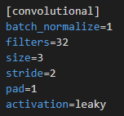

YOLOv4-tiny cfg介紹(1/4)
Batch_normalize: BN正規化
Filter: filter個數
Size: kernel size, 3x3
Stride: 步長
Pad: 作0 padding 與否(1為作)
Activation: 激勵函數
Size: kernel size, 2x2
Stride: 步長

Slide 5


YOLOv4-tiny cfg介紹(2/4)
layers有兩個參數: -6層跟-1層的結果合併
layers有一個參數: route= -1 說明以前一層的輸出來當作該層的輸入
groups = 2: 將layers指定的那一層的輸出在channel上切成兩部分
group_id = 1: 將切出來的第二部分做route(id start from 0)
{
}
group_id=0
group_id=1
0~63
有128個channel
}
64~127

Slide 6
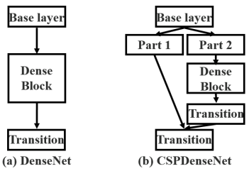
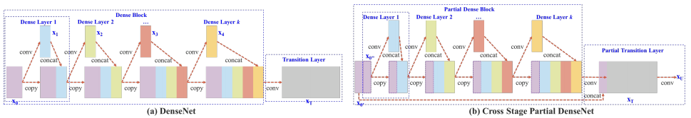
YOLOv4-tiny cfg介紹(3/4)

Slide 7
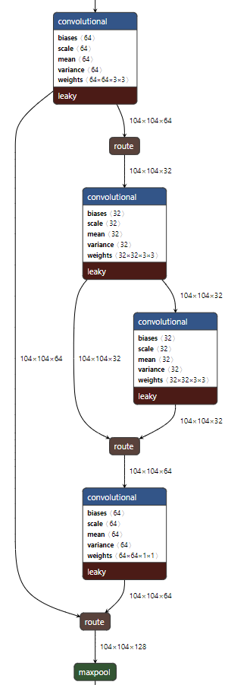
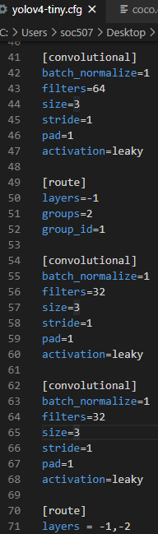
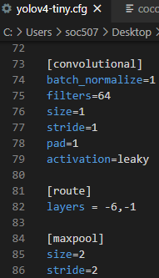
YOLOv4-tiny cfg介紹(4/4)

Slide 8
Object detection(環境安裝)
1. 下載darknet: 打開 terminal 執行
git clone https://github.com/AlexeyAB/darknet.git
2. 進到darknet資料夾: cd darknet
3. 修改 Makefile 檔:
GPU=1, CUDNN=1, OPENCV=1(第1,2,4行)
註解掉第20行，取消第47行的註解:
ARCH= -gencode arch=compute_53,code=[sm_53,compute_53]
修改NVCC的路徑: usr/local/cuda-10.2/bin/nvcc(要先確認自己的路徑)
5. 執行 make 開始編譯

Slide 9
Object detection(實作)
比較yolov3-tiny跟yolov4-tiny的偵測結果
執行 ./darknet detector demo ./cfg/coco.data
./cfg/yolov4-tiny.cfg ./yolov4-tiny.weights - c 0 及可使用鏡頭開始做偵測
2.執行 ./darknet detector test ./cfg/coco.data
./cfg/yolov4-tiny.cfg ./yolov4-tiny.weights ./car.jpg
即可偵測圖片
3. 嘗試更換 –thresh 觀察其改變
4. 嘗試修改 input size 觀察其改變

Slide 10
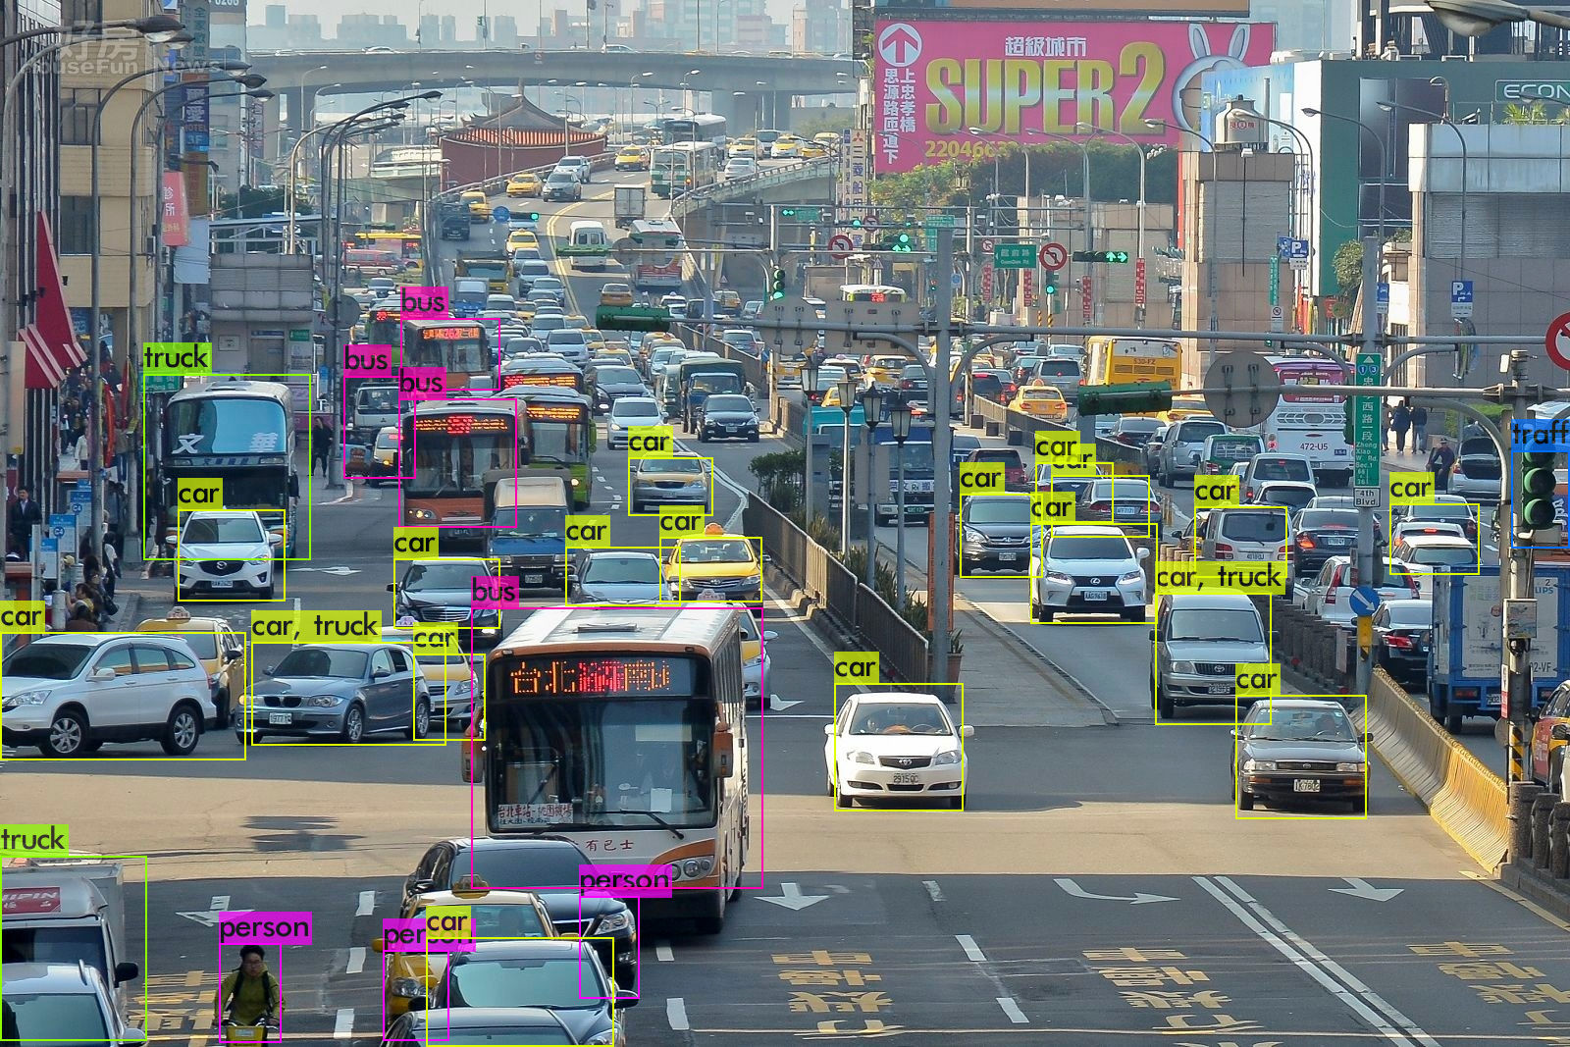
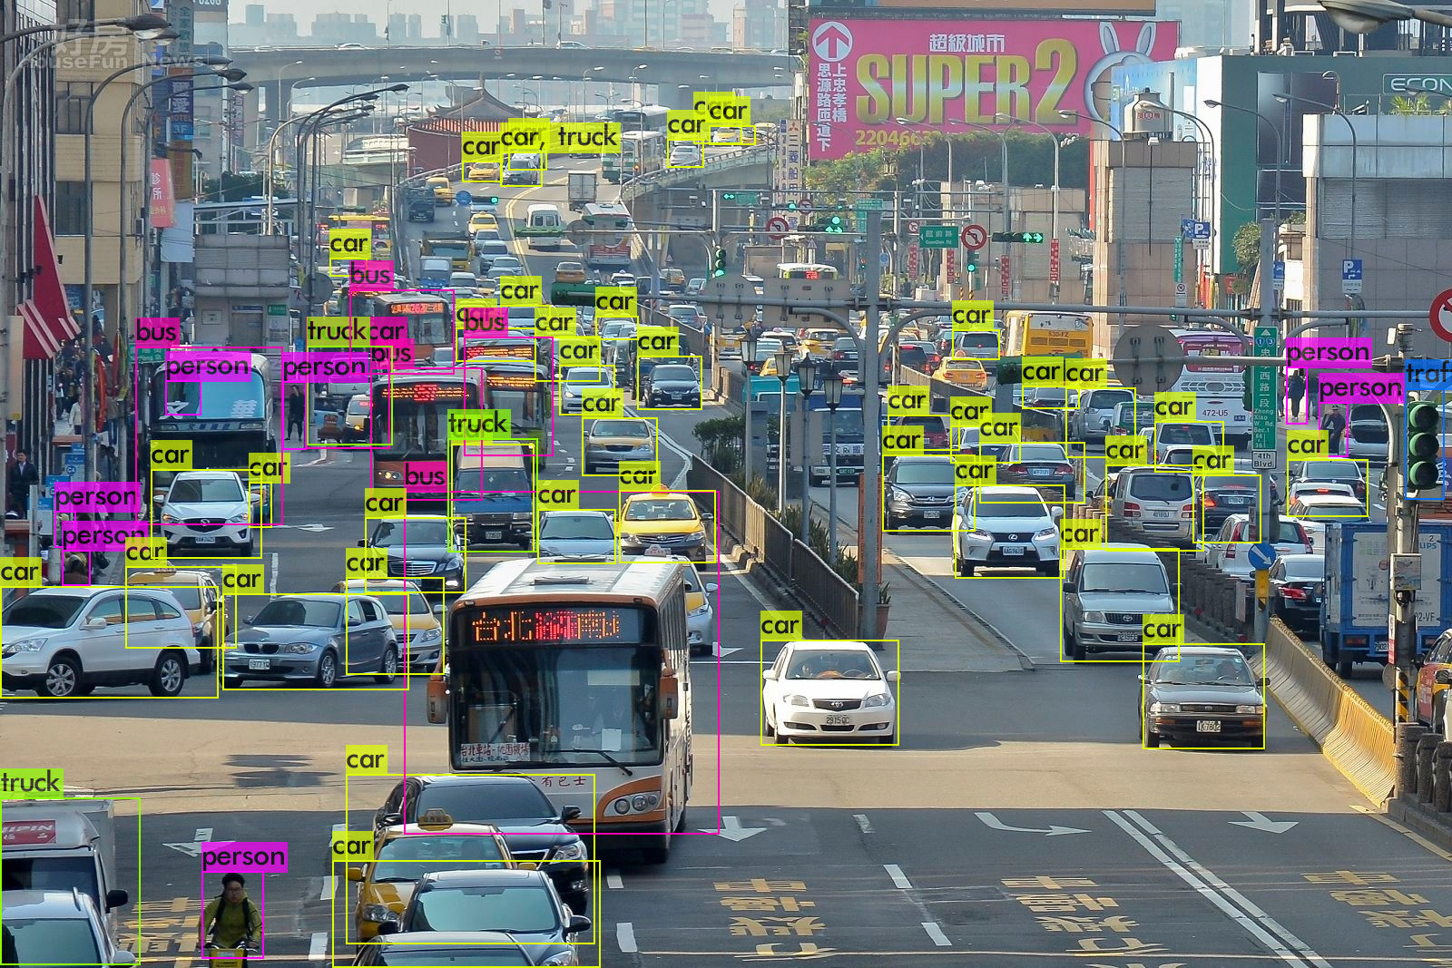
嘗試不同的input size
416*416
960*960

Slide 11
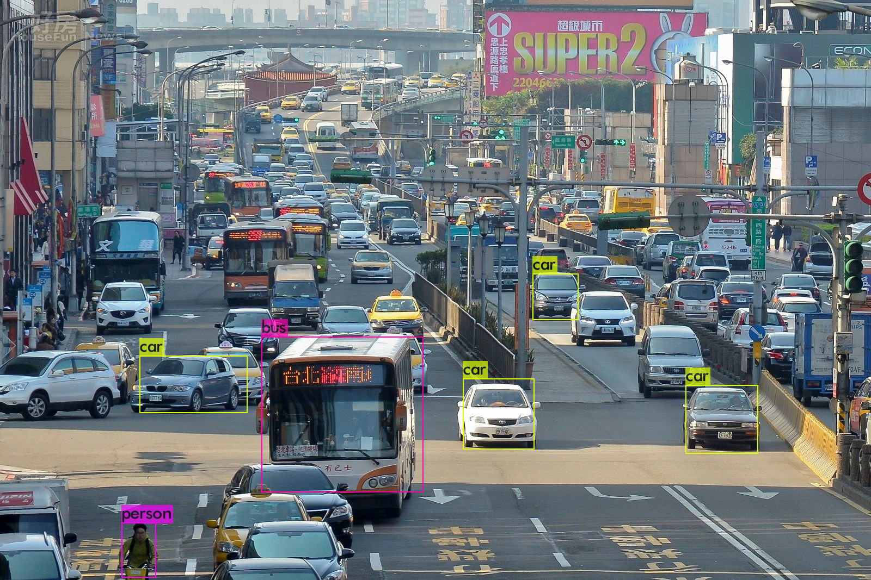
嘗試不同的-thresh值
-thresh 0.2
-thresh 0.5

Slide 12
參考資料
Alexey Bochkovskiy, Chien-Yao Wang, Hong-Yuan Mark Liao, YOLOv4: Optimal Speed and Accuracy of Object Detection, Computer Vision and Pattern Recognition (cs.CV)2020
Chien-Yao Wang, Hong-Yuan Mark Liao, Yueh-Hua Wu, Ping-Yang Chen, Jun-Wei Hsieh, and I-Hau Yeh. CSPNet: A new backbone that can enhance learning capability of cnn. Proceedings of the IEEE Conference on Computer Vision and Pattern Recognition Workshop (CVPR Workshop), 2020.
https://www.nvidia.com/zh-tw/autonomous-machines/embedded-systems/jetson-nano/
https://github.com/AlexeyAB/darknet

